Slide 1
セルフサービスメニュー管理
株式会社アシスト
1
Notes:
会社紹介を利用する場合は、「マーケティング・広報課」を適宜ご修正ください。

Slide 2
もくじ
はじめに
アーキテクチャ
機能概要
管理者側によるカスタマイズ
InfoAssistのプロパティ
Designerのプロパティ
ユーザーによるカスタマイズ
InfoAssistオプション
Designerの操作パネル
表示シノニムの制御

Slide 3
はじめに

Slide 4
はじめに
セルフサービスの管理では、InfoAssistおよびDesignerをご利用するにあたっての環境設定のカスタマイズ方法、アプリケーションフォルダ単位で表示シノニムを制御する方法について記載しています。
本資料では、以下の各種設定をご理解いただくことを目的としています。
環境設定の種類と方法
セルフサービスメニュー設定の活用方法
表示シノニムの制御

Slide 5
アーキテクチャ

Slide 6
WebFOCUS構成図
データベース
データアクセス
ファンクション
インターフェ－ス
クライアント
データアダプタ
データフロー・アップロード
検索対象DB
メタデータ
セルフサービス
ポータル・ページ
利用者
ドキュメント内分析
モバイル
WebFOCUS
利用ログDB
レポーティング / インサイトグラフ
利用ログ
コンテンツ管理
スケジュールジョブ
WebFOCUS
リポジトリDB
開発者・管理者
外部システム連携
アカウント・セキュリティ管理
コンポーネント
ReportCaster
WebFOCUS Reporting Server
WebFOCUS Client
App Studio

Slide 7
機能概要

Slide 8
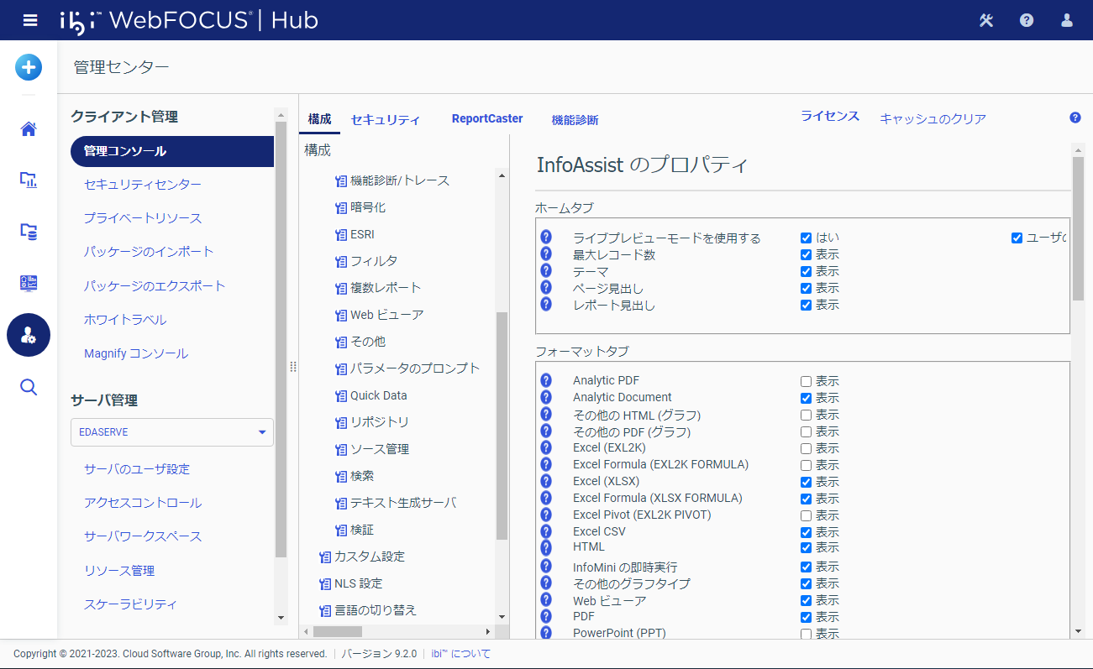
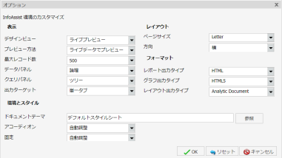
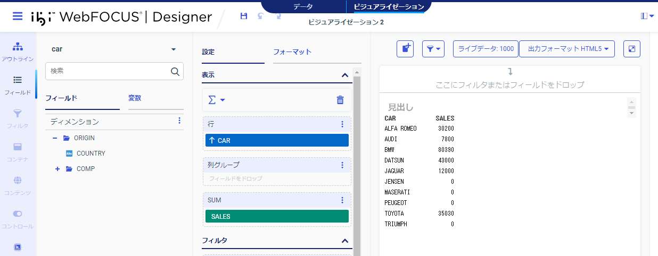
環境設定の種類と方法
管理者とユーザー自身による環境設定
セルフサービスメニューの環境設定により、主に以下の制御が可能です。
メニューの表示/非表示
メニューのデフォルト表示
データプレビュー設定
環境設定は、管理者（一括）/ユーザー（個別）各々で行うことができます。
管理者によるカスタマイズ （メニュー制御）
WebFOCUS管理コンソール
ユーザーによるカスタマイズ
InfoAssistオプション
Designerの操作パネル

Slide 9
セルフサービスメニュー設定の活用例
用途に合わせて利用しやすい形にメニューをカスタマイズ
一括管理
管理者側で使わせたくない機能を一括設定
１
結合（JOIN）はユーザーにやらせたくない
ユーザーに難しい操作はさせたくない、この機能は使わせたくない
選択できる出力形式はできる限り絞りたい
個別設定
個人で使いやすいようにパーソナライズ
２
よく利用するスタイルをデフォルトにしたい
画面の表示形式やデザイン、デフォルトの設定を自分なりにカスタマイズしたい
参照制御
ユーザーが利用できるシノニムの表示制御
３
公開されているシノニムが多く、ユーザーが選択しづらい
ユーザーに余計なデータを検索させたくない
できるだけ簡単な方法で表示制御をかけたい

Slide 10
セルフサービスメニューの 管理者設定
InfoAssistのプロパティ
Designerのプロパティ

Slide 11
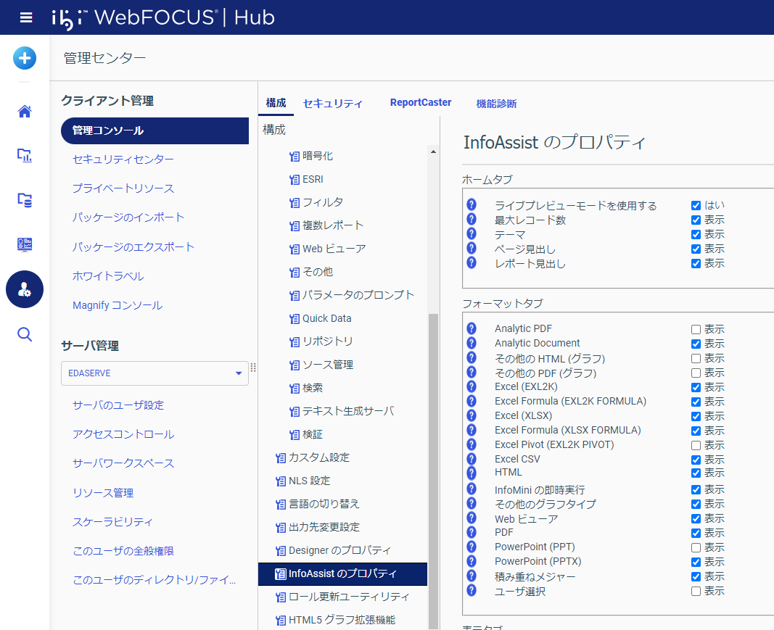
セルフサービスメニューの管理者設定の開き方
WebFOCUS管理コンソールへアクセス
管理者権限ユーザーでWebFOCUS Hubへログイン後[管理センター] – [管理コンソール]を 展開し、[InfoAssistのプロパティ][Designerのプロパティ]にて設定を行うことができます。

Slide 12
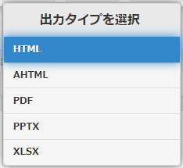
InfoAssistのプロパティに関する注意点
[InfoAssistのプロパティ]の一部設定項目の値はDesignerにも反映されます
InfoAssistとDesignerで個別に設定を分けることはできません。
Designerに対して有効な設定は以下のものです
フォーマットタブ
ユーザー選択を利用する場合
Analytic Document(AHTML)
Excel(XLSX)
PDF(PDF)
PowerPoint(PPTX)
Excel CSV
ユーザー選択
「ユーザー選択」は、レポート実行のタイミングでユーザー側で出力形式を選択することができます。ユーザー出力を利用する場合は、管理コンソールの [パラメータプロンプト] から
Managed Reporting の値を「常にプロンプトを表示」に設定されていることを確認してください。「デフォルト値で実行」の場合は、出力時にフォーマットの選択画面が表示されずに、HTML形式のレポートが出力されます。
ツールオプションダイアログのデフォルト
レポート出力フォーマット（初期出力形式）

Slide 13
InfoAssistのプロパティに関する注意点
[InfoAssistのプロパティ]の一部設定項目の値はDesignerにも反映されます
InfoAssistとDesignerで個別に設定を分けることはできません。
Designerに対して有効な設定は以下のものです
フォーマットタブ
ユーザ選択を利用する場合
Analytic Document(AHTML)
Excel(XLSX)
PDF(PDF)
PowerPoint(PPTX)
Excel CSV
ユーザ選択
「ユーザ選択」は、レポート実行のタイミングでユーザー側で出力形式を選択することができます。ユーザ選択を利用する場合は、管理コンソールの [パラメータプロンプト] から
Managed Reporting の値を「常にプロンプトを表示」に設定されていることを確認してください。「デフォルト値で実行」の場合は、出力時にフォーマットの選択画面が表示されずに、HTML形式のレポートが出力されます。
ツールオプションダイアログのデフォルト
レポート出力フォーマット（初期出力形式）

Slide 14
InfoAssistのプロパティに関する注意点
Designerと連動しない[InfoAssist のプロパティ] 項目について
項目によって、初期値より変更すると実行結果やプレビュー等の動作に影響が発生するものがあります。Designerのみをご利用の場合は連動するパラメータ以外は初期値でご利用ください。 例：
グラフ出力フォーマットをHTML5からHTMLに変更するとグラフが表示されなくなる
オートドリルダウンを無効にした際に、GUI上は設定可能だが実行結果としては無効となる

Slide 15
InfoAssistのプロパティ – ホーム－
ホームタブ
チェックの有無で[ホーム]タブのリボンメニューの表示/非表示を設定できます。
機能名 | 機能説明 | デフォルト設定 | ユーザの 上書きを許可
ライブプレビューモードを使用する | 有効の場合 InfoAssistを [ライブプレビューモード] で起動します。 無効の場合 InfoAssistを [クエリデザインモード] で起動します。 | 有効 | 有り
最大レコード数 | 有効の場合 [最大レコード数] が選択できます。最大レコード数は InfoAssist のプレビュー方法を [ライブプレビューモード] で起動している場合にのみレコード数を指定できます。 | 表示 | 無し
テーマ | 有効の場合 [テーマ] が選択できます。 | 表示 | 無し
ページ見出し | 有効の場合 [ページ見出し] が選択できます。 | 表示 | 無し
レポート見出し | 有効の場合 レポート選択時に [レポート見出し] が選択できます。 グラフ選択時には [レポート見出し] が選択できません。 | 表示 | 無し
[ユーザの上書きを許可]オプションにチェックが入っている場合、ユーザーがInfoAssistの利用時に管理者が設定したデフォルト設定を変更することができます。
また、[ユーザの上書きを許可]オプションが無いメニューは、ユーザーが設定を変更することはできません。

Slide 16
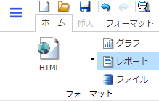
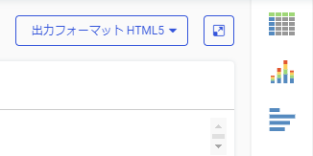
InfoAssistのプロパティ – フォーマット－
フォーマットタブ①
チェックの有無で[ホーム]タブのフォーマットの表示/非表示を設定できます。
機能名 | 機能説明 | デフォルト設定 | Designerとの連動 | ユーザの 上書きを許可
Analytic PDF | 有効の場合 [Analytic PDF] 形式が選択できます。 | 非表示 | × | 無し
Analytic Document | 有効の場合 [Analytic Document] 形式が選択できます。 | 表示 | 〇 | 無し
その他の HTML (グラフ) | 有効の場合グラフ選択時に [PNG] [GIF] [JPEG] [SVG] 形式が選択できます。 | 非表示 | × | 無し
その他の PDF (グラフ) | 有効の場合グラフ選択時に [PDF/GIF] が選択できます。 | 非表示 | × | 無し
Excel (EXL2K) | 有効の場合 [Excel (EXL2K)] 形式が選択できます。 | 非表示 | × | 無し
Excel Formula (EXL2K FORMULA) | 有効の場合 [Excel Formula (EXL2K FORMULA)] 形式が選択できます。 | 非表示 | × | 無し
Excel (XLSX) | 有効の場合 [Excel(XLSX)] 形式が選択できます。 | 表示 | 〇 | 無し
Excel Formula (XLSX FORMULA) | 有効の場合 [Excel Formula (XLSX FORMULA)] 形式が選択できます。 | 表示 | × | 無し
Excel Pivot (EXL2K PIVOT) | 有効の場合 [Excel Pivot(EXL2K PIVOT)] 形式が選択できます。 | 非表示 | × | 無し
InfoAssist
Designer
「出力フォーマット」は、InfoAssist上の[ホーム] – [フォーマット]に表示されます。
「出力フォーマット」は、Designerの
実行ボタン隣に表示されます。

Slide 17
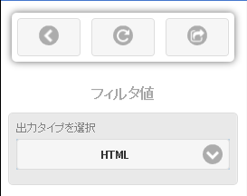
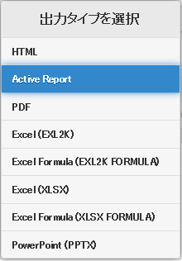
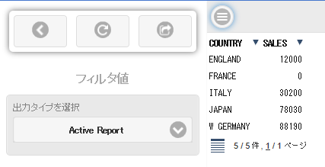
InfoAssistのプロパティ – フォーマット－
フォーマットタブ②
チェックの有無で[ホーム]タブのフォーマットの表示/非表示を設定できます。
機能名 | 機能説明 | デフォルト設定 | Designerとの連動 | ユーザの 上書きを許可
Excel CSV | 有効の場合 [Excel CSV] 形式が選択できます。 | 表示 | 〇 | 無し
HTML | 有効の場合 [HTML] 形式が選択できます。 | 表示 | 〇 | 無し
PDF | 有効の場合 [PDF] 形式が選択できます。 | 表示 | 〇 | 無し
PowerPoint (PPT) | 有効の場合 [PowerPoint (PPT)] 形式が選択できます。 | 非表示 | × | 無し
PowerPoint (PPTX) | 有効の場合 [PowerPoint (PPTX)] 形式が選択できます。 | 表示 | 〇 | 無し
ユーザ選択 | 有効の場合 [ユーザ] 形式が選択できます。 | 表示 | 〇 | 無し
【ユーザ選択】
[ユーザ] 形式を選択した場合 オートプロンプトが表示され実行したレポートやグラフを表示する出力フォーマットを選択できます。
例

Slide 18
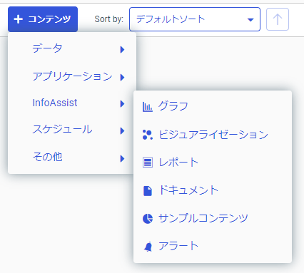
InfoAssistのプロパティ – フォーマット－
ツールオプションダイアログのデフォルト
出力タイプごとのデフォルトフォーマットを設定できます。
機能名 | 機能説明 | デフォルト設定 | Designerとの連動 | ユーザの 上書きを許可
レポート出力フォーマット | [レポート] 出力時のデフォルトフォーマットを設定できます。 | HTML | 〇 | 無し
グラフ出力フォーマット | [グラフ] 出力時のデフォルトフォーマットを設定できます。 | HTML5 | 〇 | 無し
ドキュメント出力フォーマット | [ドキュメント] 出力時のデフォルトフォーマットを設定できます。 | Analytic Document | × | 無し
WebFOCUS Hub
InfoAssist
「グラフ」「レポート」「ドキュメント」はInfoAssist起動後にも切り替えることが可能です。
ただし、一度ドキュメント出力に切り替えると「クエリ」「ライブビュー」への変更は不可能になります。

Slide 19
TIPS : InfoAssistの出力タイプ別の対応フォーマット
機能名 | レポート出力 | グラフ出力 | レイアウト出力
Analytic PDF | ○ | ○ | ○
Analytic Document | ○ | ○ | ○
その他の HTML (グラフ) | ー | ○ | ー
その他の PDF(グラフ) | ー | ○ | ー
Excel (XLSX) | ○ | ○ | ○
Excel Formula (XLSX FORMULA) | ○ | ー | ○
Excel CSV | ○ | ー | ー
HTML | ○ | ○ | ○
HTML5 | ー | ○ | ー
PDF | ○ | ○ | ○
PowerPoint (PPTX) | ○ | ○ | ○
ユーザー選択 | ○ | ○ | ○
※「Excel (EXL2K) 」「Excel Formula (EXL２K FORMULA) 」「Excel PIVOT (EXL2K PIVOT) 」は利用しません。

Slide 20
TIPS : Designerの出力タイプ別の対応フォーマット
Designerの操作状態によって、ユーザーが選択可能なフォーマットが変わります
コンテンツ単体を操作しているとき
レポートやグラフの出力時、対応する出力形式を選択可能です。
複数コンテンツを操作しているとき（ページ内コンテナを操作している状態）
コンテナを使い複数のコンテンツを一つのページに配置する場合、出力形式はインタラクティブ形式として自動的に固定されます。
出力フォーマット | レポート出力 | グラフ出力 | ページ出力（複数コンテンツ）
Analytic Document | 選択可能 | 選択可能 | 固定（インタラクティブ）
Excel (XLSX) | 選択可能 | 選択可能 | 不可
HTML | 選択可能 | 不可 | 不可
HTML5 | 不可 | 選択可能 | 不可
PDF | 選択可能 | 選択可能 | ※
PowerPoint(PPTX) | 選択可能 | 選択可能 | 不可
CSV | 選択可能 | 選択可能 | 不可
イメージファイル | 不可 | 不可 | ※
ユーザー選択 | 選択可能 | 選択可能 | 不可
※
ページ上のエクスポートボタンから、PDFやイメージファイルの出力が可能です。

Slide 21
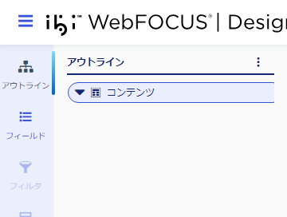
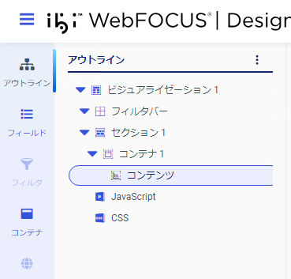
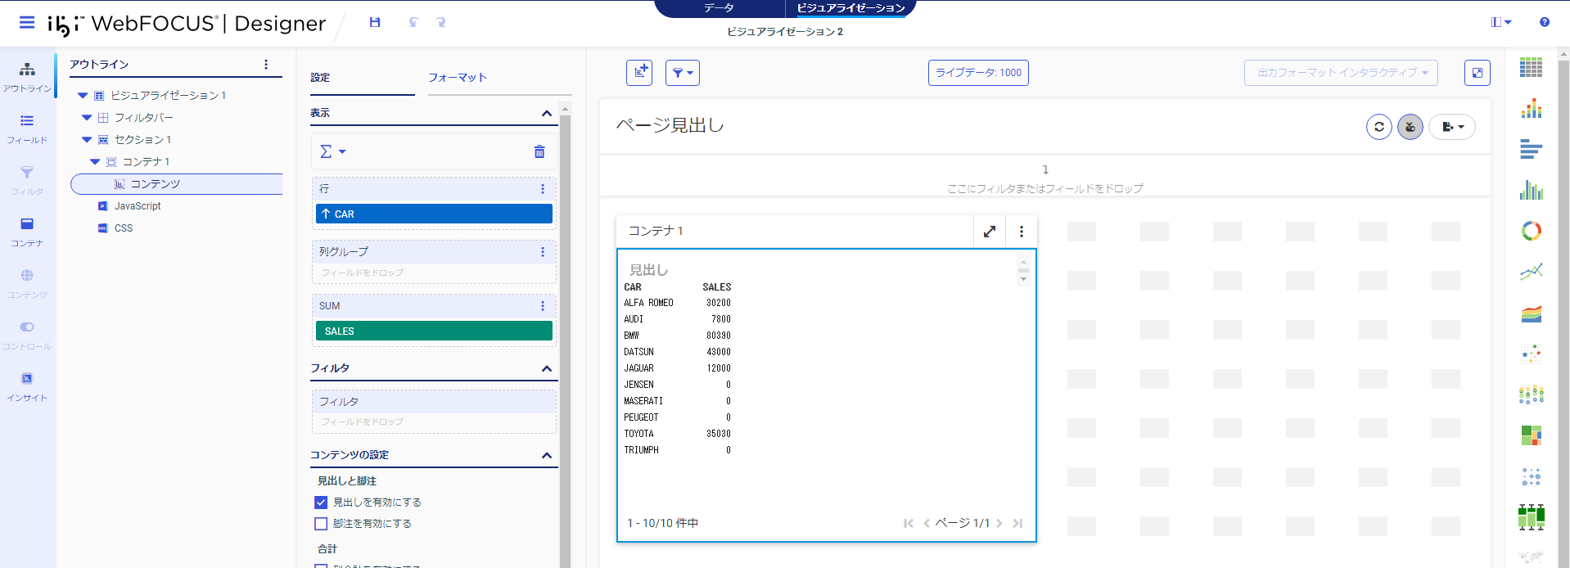
TIPS : コンテンツ操作状態の見分け方
コンテンツ単体を操作しているとき
アウトライン上段が「コンテンツ」の状態です。
複数コンテンツを操作しているとき
アウトライン上段が「ビジュアライゼーション」の状態です。
※ページに変換することで複数コンテンツの操作状態に切り替えることができます。
ただし、複数から単体にはできないため、コンテンツを開きなおす必要があります。

Slide 22
InfoAssistのプロパティ – フォーマット－
フォーマットタブ（レポート出力）
チェックの有無で[フォーマット]タブのリボンメニューの表示/非表示を設定できます。
機能名 | 機能説明 | デフォルト設定 | ユーザの 上書きを許可
InfoMini の即時実行 | 有効の場合 [InfoMini] 実行時に [即時実行] が選択できます。 | 表示 | 無し
Webビューア | 有効の場合 [Webビューア] が選択できます。 [Webビューア] は大量データ取り扱い時など、表示件数の多いレポートを改ページすることができます。また、実行時にWebFOCUSサーバ上に結果を保持しページ送りをしたタイミングで1ページずつクライアントPCに転送します。 | 表示 | 無し
積み重ねメジャー | 有効の場合 [積み重ねメジャー] が選択できます。[積み重ねメジャー] はレポート出力列の数値基軸フィールド名すべてに、対応する数値データの値を表示します。 | 表示 | 無し

Slide 23
InfoAssistのプロパティ – フォーマット－
フォーマットタブ（グラフ出力）
チェックの有無で[フォーマット]タブのリボンメニューの表示/非表示を設定できます。
機能名 | 機能説明 | デフォルト設定 | ユーザの 上書きを許可
InfoMini の即時実行 | 有効の場合 [InfoMini] 実行時に [即時実行] が選択できます。 | 表示 | 無し
その他のグラフタイプ | 有効の場合 グラフ選択時に [その他] グラフが選択できます。 | 表示 | 無し

Slide 24
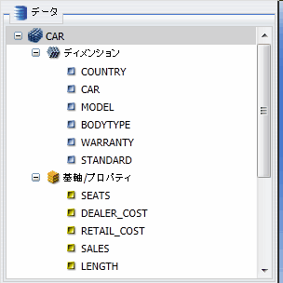
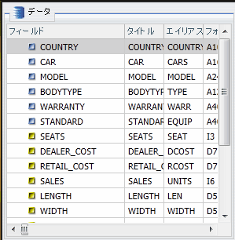
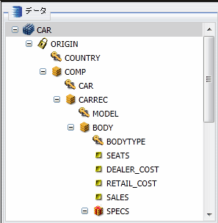
InfoAssistのプロパティ – 表示－
表示タブ①
チェックの有無で[表示]タブのリボンメニューの表示/非表示を設定できます。
機能名 | 機能説明 | デフォルト設定 | ユーザの 上書きを許可
表示タブの表示 | [表示] タブ自体の表示/非表示を切り替えます。 | 表示 | 無し
データパネル | データパネルでの項目表示方法を [論理] [リスト] [構造] から選択できます。 | 論理 | 無し
論理
リスト
構造

Slide 25
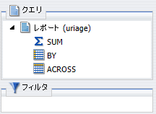
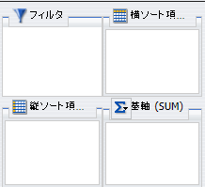
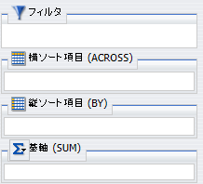
InfoAssistのプロパティ – 表示－
表示タブ②
チェックの有無で[表示]タブのリボンメニューの表示/非表示を設定できます。
機能名 | 機能説明 | デフォルト設定 | ユーザの 上書きを許可
クエリ | データパネルの表示形式を [ツリー] [縦横表示] [縦表示] から選択できます。 | ツリー | 有り
ツリー
縦横
縦
※「縦横」表示は利用できません。

Slide 26
InfoAssistのプロパティ – ツールオプション－
ツールオプションダイアログのデフォルト①
各種デフォルト設定を切り替えることができます。
機能名 | 機能説明 | デフォルト設定 | ユーザの 上書きを許可
ページの向き | ページの向きを [縦] [横] から設定できます。 PDF出力時やレイアウトモードで有効になります。 | 横 | 有り
ページサイズ | ページサイズのデフォルトを設定できます。 PDF出力時やレイアウトモードで有効になります。 | Letter | 有り
データプレビュー方法 | ライブプレビューモードでの表示データを設定できます。 [ライブ] を選択すると実データを検索してプレビューを表示し [サンプル] を選択するとサンプルデータでプレビューを表示します。 | サンプル | 無し
最大レコード数 | [最大レコード数] メニューのデフォルト数を [0] から [10000] の範囲で設定できます。 | 500 | 有り

Slide 27
InfoAssistのプロパティ – ツールオプション－
ツールオプションダイアログのデフォルト②
各種デフォルト設定を切り替えることができます。
機能名 | 機能説明 | デフォルト設定 | ユーザの 上書きを許可
出力ターゲット | 実行結果の出力先を [単一タブ] [新規タブ] [単一ウィンドウ] [新規ウィンドウ] から選択できます。 | 単一タブ | 有り
Analytic Document | Analytic Documentの実行結果を[デザイナスタイル] [レガシー]から選択できます。 レガシーを選択した場合、8.2.01 以前の形式で実行されます。 | Designerスタイル | 無し
InfoAssist/BI Portal スタイルシート | デフォルトのスタイルシートを設定できます。 スタイルシートは以下のディレクトリにあります。 （Windowsの場合） <DRIVE>:\ibi\WebFOCUS82\ibi_html\javaassist\intl\JA （Linuxの場合） /home/ibi/WebFOCUS82/ibi_html/javaassist/intl/JA | Warm.sty | 有り
Visualization スタイルシート | デフォルトのスタイルシートを設定できます。 スタイルシートは以下のディレクトリにあります。 （Windowsの場合） <DRIVE>:\ibi\WebFOCUS82\ibi_html\javaassist\intl\JA （Linuxの場合） /home/ibi/WebFOCUS82/ibi_html/javaassist/intl/JA | Warm.sty | 有り
HTMLのエンコード | 有効の場合 データにHTMLタグが含まれる場合にWebブラウザが誤って認識しHTMLタグを実行 するのを回避します。 | 有効 | 無し
Webビューアを有効にする | 有効の場合 [フォーマット]タブの[Webビューア]メニューがデフォルトで選択状態になります。 | 無効 | 無し
キャッシュから取得する行数 | Analytic Document/Webビューア利用時に、一度にキャッシュから取得する行数を指定できます。 | 100 | 無し

Slide 28
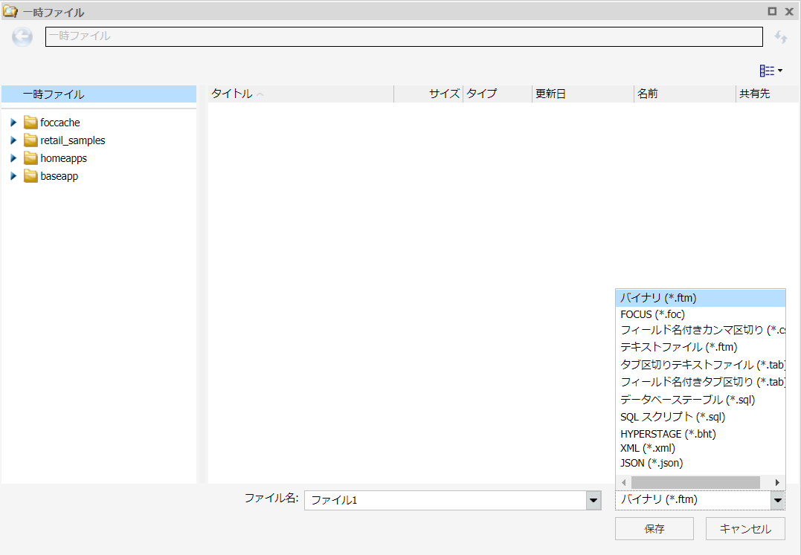
InfoAssistのプロパティ – ファイルオプション－
ファイルオプション
ファイル出力時に選択可能なフォーマットを設定することができます。
機能名 | デフォルト設定 | ユーザの 上書きを許可
バイナリ | 表示 | 無し
FOCUS | 表示 | 無し
フィールド名付きカンマ区切り テキストファイル | 表示 | 無し
テキストファイル | 表示 | 無し
タブ区切りテキストファイル | 表示 | 無し
フィールド名付きタブ区切り テキストファイル | 表示 | 無し
データベーステーブル | 表示 | 無し
HYPERSTAGE | 非表示 | 無し
SQL スクリプト | 表示 | 無し
XML | 表示 | 無し
JSON | 表示 | 無し

Slide 29
InfoAssistのプロパティ – グラフ/オートドリルダウン－
グラフタイプ
マップグラフでのLeafletマップの利用有無を設定することができます。
オートドリルダウン
オートドリルダウンのデフォルト設定を切り替えることができます。
機能名 | 機能説明 | デフォルト設定 | ユーザの 上書きを許可
Leafletマップ | 有効の場合 マップグラフでLeafletタイプの [コロプレスマップ] [プロポーショナルシンボルマップ] が選択できます。 | 表示 | 無し
機能名 | 機能説明 | デフォルト設定 | ユーザの 上書きを許可
シングルクリックナビゲート | 有効の場合 ドリルダウン実行時のドリルダウンメニューが一つしかない場合、ドリルダウンメニューが表示されず即時ドリルダウンが実行されます。 | 無効 | 無し
階層リンク | 有効の場合 ドリルダウン実行時に階層を表すリンクがレポート上部に表示されます。 | 有効 | 無し
[元に戻す] オプション | 有効の場合 ドリルダウンメニューから [元に戻す] が選択でき、最上位階層まで戻れます。 | 有効 | 無し
ドリルアップ | 有効の場合 ドリルダウンメニューから [ドリルアップ] が選択できます。 | 有効 | 無し
ドリルダウン | 有効の場合 ドリルダウンメニューから [ドリルダウン] が選択できます。 | 有効 | 無し

Slide 30
InfoAssistのプロパティ – その他 －
その他
各種デフォルト設定を切り替えることができます。
機能名 | 機能説明 | デフォルト設定 | ユーザの 上書きを許可
2部構成ファイル名の使用 | 有効の場合 ソース上の [TABLE FILE] で指定されるシノニム名の前にアプリケーションフォルダ名が付与されます。（ 例： [ibisamp/car] ） | 有効 | 無し
データソースツリーを展開する | 有効の場合 データパネル内の [ディメンション] と [基軸/プロパティ] があらかじめ展開された状態で項目が表示されます。 | 有効 | 無し
JOINツール | [データ] タブの [JOIN] メニューの表示/非表示を切り替えることができます。 | 表示 | 無し
レイアウトタブ | [レイアウト] タブの表示/非表示を切り替えることができます。 | 表示 | 無し
シリーズタブ | [シリーズ] タブの表示/非表示を切り替えることができます。 | 表示 | 無し
パスの適用を有効にする | 有効の場合 クエリペインに移動された項目と論理的に接続されていないデータソースツリーの項目は淡色表示され、使用できない状態にすることができます。 | 無効 | 無し

Slide 31
Desingerのプロパティ
データプレビュー方法
プレビューエリアに表示されるデータの内容について設定ができます。（択一）
最大レコード数
選択項目 | 機能説明 | デフォルト設定 | ユーザの 上書きを許可
サンプル | サンプルデータでの表示となります。データソースの検索は発生しません。 | ライブ | 有り
ライブ | データソースの検索を行います。最新のデータを設定件数取得しプレビューを生成します。
テスト | データソースの検索を行います。抽出アルゴリズムに基づき代表的なデータを取得し、プレビューを生成します。データの取得結果は一時的にキャッシュされ、キャッシュのセッションが有効な間はキャッシュデータでプレビューが生成されます。
選択項目 | 機能説明 | デフォルト設定 | ユーザの 上書きを許可
100, 500, 1,000, 5,000, 10,000, すべて | プレビューエリアに表示する結果のデータサンプリング数を選択できます。（択一） | 1000 | 有り

Slide 32
Desingerのプロパティ
制限の適用
ライブデータを使用する場合、最大レコード数を取得後の集計済みデータに適用するか、ソースでデータソース内のレコードに適用するかを指定します。
選択項目 | 機能説明 | デフォルト設定 | ユーザの 上書きを許可
ソース | データソース内のレコードに適用します。 | ソース | 有り
取得後 | 取得後の集計済みデータに適用します。

Slide 33
ユーザーによるカスタマイズ
InfoAssistオプション
Designerの設定パネル

Slide 34
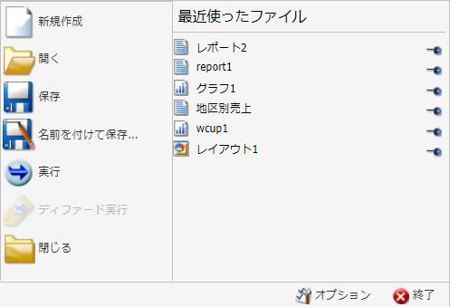
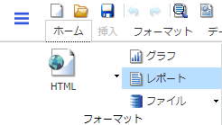
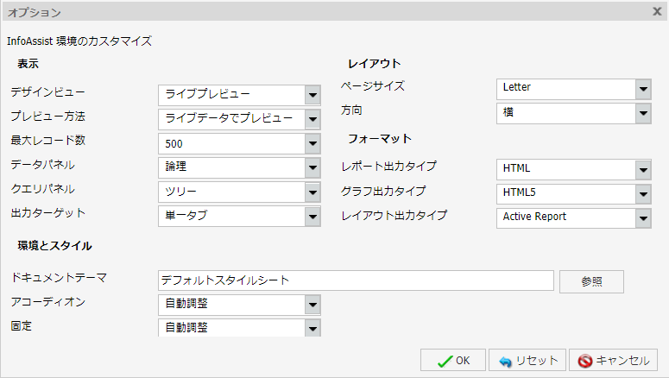
ユーザー設定画面の起動
InfoAssistオプションの起動
InfoAssist左上のハンバーガーメニューを開き [オプション]から起動することができます。
<設定の反映のタイミング>
[オプション]の設定はユーザーごとに設定が保存されます。
InfoAssistの再起動時、または[新規作成]の実行時に変更が反映されます。

Slide 35
InfoAssistオプション – 表示 －
表示①
表示に関する各種設定をユーザーが設定することができます
機能名 | 機能説明 | デフォルト設定 | ユーザの 上書きを許可
デザインビュー | [ライブプレビュー] を選択した場合 InfoAssistを [ライブプレビューモード] で起動します。[クエリ] を選択した場合 InfoAssistを [クエリデザインモード] で起動します。 | ライブプレビュー | 有り
プレビュー方法 | [ライブデータでプレビュー] を選択した場合 実データでプレビューを表示します。[サンプルデータでプレビュー] を選択した場合 サンプルデータでプレビューを表示します。 | サンプルデータでプレビュー | なし
最大レコード数 | [ライブプレビュー] を有効にしている場合の表示件数を設定できます。 [すべて] [1] [10] [50] [500] から選択可能です。 また、検索されるデータ量が多い場合 [すべて] を選択するとInfoAssistの動作レスポンスに影響がありますのでご注意ください。 | 500 | 有り
管理者側のInfoAssistのプロパティから[ユーザの上書きを許可]オプションにチェックがない場合は InfoAssistオプション（ユーザー用）では本項目の変更はできません。

Slide 36
InfoAssistオプション – 表示 －
表示②
表示に関する各種設定をユーザーが設定することができます
機能名 | 機能説明 | デフォルト設定 | ユーザの 上書きを許可
データパネル | [論理] を選択した場合 フィールド一覧をタイプ別に表示します。[リスト] を選択した場合 フィールド一覧をリスト表示します。[構造] を選択した場合 フィールド一覧を階層構造で表示します。 | 論理 | 無し
論理
リスト
構造
クエリパネル | データパネルの表示形式を [ツリー] [縦横表示] [縦表示] から選択できます。 | ツリー | 有り
ツリー
縦横
縦
出力ターゲット | [単一タブ] を選択した場合 単一タブ上に実行結果を表示します。[新規タブ] を選択した場合 実行するたびに新規タブに実行結果を表示します。[単一ウィンドウ] を選択した場合 単一ウィンドウに実行結果を表示します。[新規ウィンドウ] を選択した場合 実行するたびに新規ウィンドウに実行結果を表示します。 | 単一タブ | 有り

Slide 37
InfoAssistオプション – レイアウト －
レイアウト
レイアウトに関する各種設定をユーザーが設定することができます。
機能名 | 機能説明 | デフォルト設定 | ユーザの 上書きを許可
ページサイズ | ページサイズのデフォルトを設定できます。PDF出力時やレイアウトモードで有効になり、[A4] [A3] [A5] [Letter] [Tabloid] [Legal] から選択できます。 | Letter | 有り
方向 | ページの向きのデフォルトを設定できます。PDF出力時やレイアウトモードで有効になり、[縦] [横] から選択できます。 | 横 | 有り

Slide 38
InfoAssistオプション – フォーマット －
フォーマット
フォーマットに関する各種設定をユーザーが設定することができます。
機能名 | 機能説明 | デフォルト設定 | ユーザの 上書きを許可
レポート出力タイプ | レポートのデフォルトフォーマットを設定できます。 [HTML][PDF] [PowerPoint(PPTX)][Excel(XLSX)][Excel Formula(XLSX FORMULA)] [CSV][Analytic Document]から選択可能です。 | HTML | 有り
グラフ出力タイプ | グラフのデフォルトフォーマットを設定できます。 [HTML] [HTML5] [PDF] [PowerPoint(PPTX)] [Excel(XLSX)] [Analytic Document] から選択可能です。 | HTML5 | 有り
ドキュメント出力タイプ | ドキュメントのデフォルトフォーマットを設定できます。 [HTML] [PDF] [PowerPoint(PPTX)] [Excel(XLSX)] [Excel Formula(XLSX FORMULA)] [Analytic Document] から選択可能です。 | Analytic Document | 有り
※ フォーマットタブ（P13,14）でチェックした出力タイプから選択可能です。

Slide 39
InfoAssistオプション – 環境とスタイル －
環境とスタイル
環境とスタイルに関する各種設定をユーザーが設定することができます。
機能名 | 機能説明 | デフォルト設定 | ユーザの 上書きを許可
ドキュメントテーマ | レポートのデフォルトテーマを設定できます。 デフォルトスタイルシートは[Warm.sty]です。変更する場合は[参照]から任意のテーマに変更することが可能です。 | デフォルト スタイルシート（Warm.sty） | 有り
アコーディオン | ［アコーディオン］を設定した場合の表示形式を変更できます。[レガシー]を選択すると旧バージョンの表示形式に変更できます。 | 自動調整 | 無し
固定 | ［固定］を設定した場合のスクロールの表示高さの設定を変更できます。［自動調整］の場合、画面サイズにあわせて自動で調整されます。［自動調整］が推奨です。 | 自動調整 | 無し

Slide 40
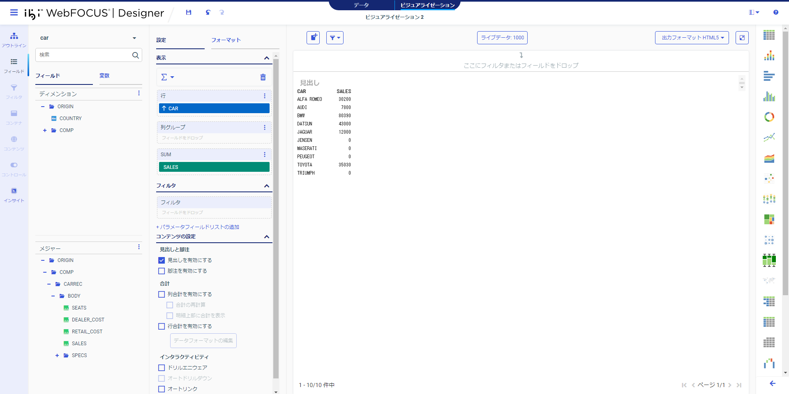
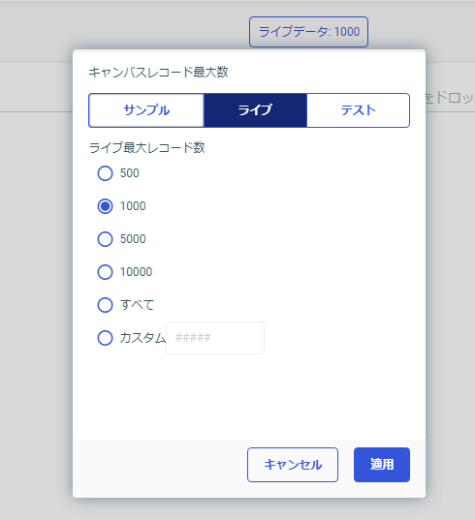
Designerの操作パネル
[Designerのプロパティ]の設定項目
Designerの操作画面より設定変更が可能です。

Slide 41
表示シノニムの制御

Slide 42
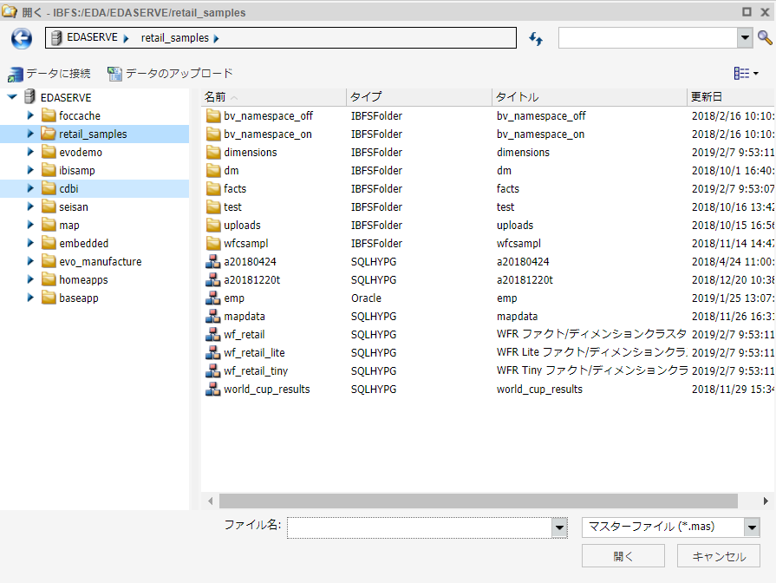
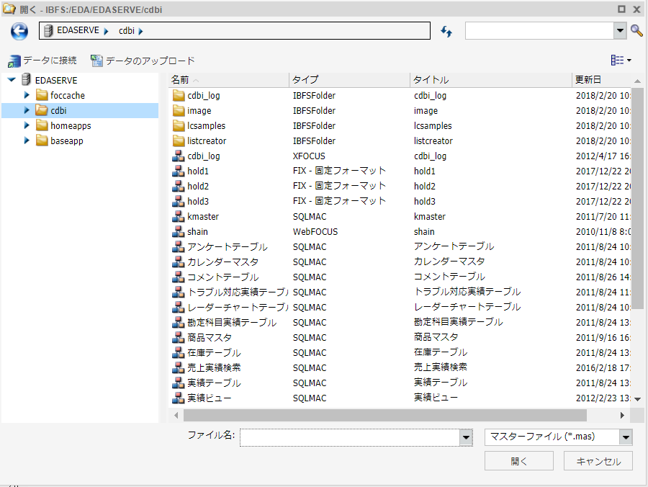
表示シノニムの制御
ユーザーに提供するシノニムの制御
デフォルト状態では、ユーザーは割り当てられているすべてのアプリケーションパス内のシノニムを使用（セルフサービス機能起動時に選択）することができます。
フォルダ内で使用可能なシノニムを制限したい場合は、セルフサービス機能起動時のシノニム選択画面で参照可能なアプリケーションフォルダを予め設定します。
本設定を行うとInfoAssist、Designerの両方に制御が行われます。

Slide 43
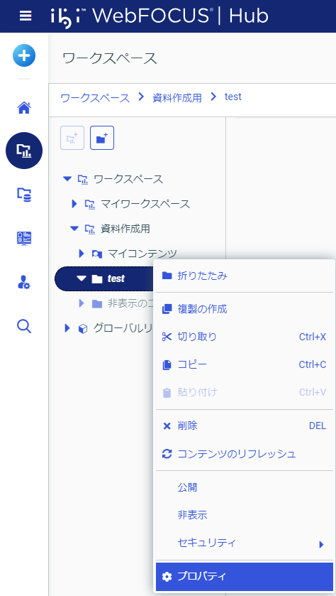
設定方法
フォルダのプロパティ
WebFOCUS Hubに管理者権限でログイン後、対象のフォルダを右クリックし[プロパティ]を選択しフォルダのプロパティを起動します。

Slide 44
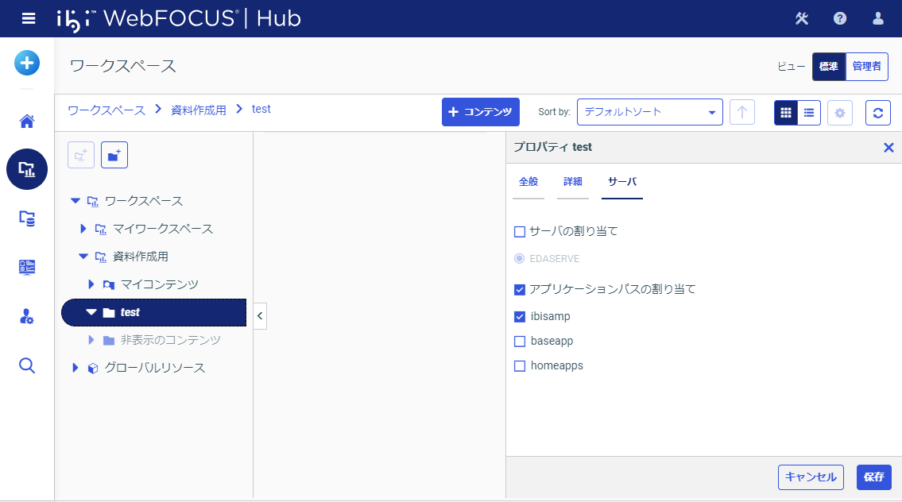
設定方法
アプリケーションパスの割り当て
[サーバ]タブから「アプリケーションパスの割り当て」にチェックを入れ、ユーザーに提供するシノニムが保存されているアプリケーションフォルダにチェックを入れ[保存]します。
階層の上下関係にあるフォルダについて
設定はより上位のフォルダのものを継承しますが、下位のフォルダを選択し単体で変更することが可能です。

Slide 45
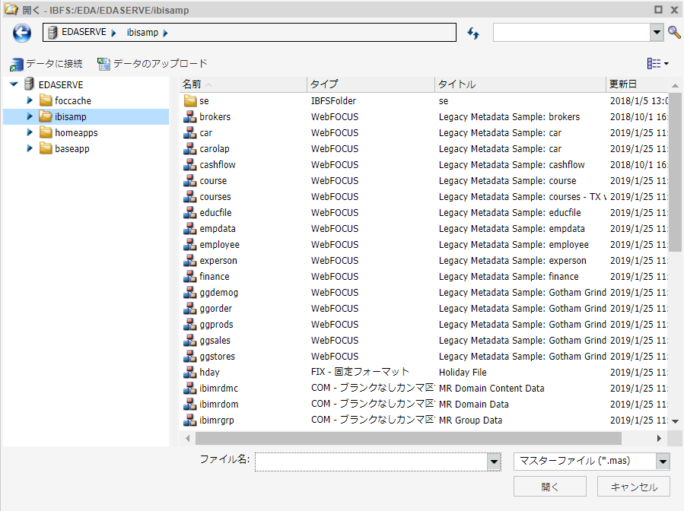
動作イメージ
動作確認
設定後セルフサービス機能を起動すると、シノニム選択時のアプリケーションフォルダが設定したフォルダのみに絞り込まれ表示されていることが確認できます。
以下のフォルダは必ず表示されます
foccache : 一時ファイル領域
homeapps（myhome）：ユーザー固有のフォルダ
baseapp：製品固有の共有フォルダ

Slide 46
おわり
本資料は、InfoAssistおよびDesignerを利用するにあたり制御可能なメニュー内容を抜粋して記載しています。本資料に記載のない内容は、以下の製品マニュアルをご参照ください。
「WebFOCUS InfoAssist利用ガイド」 「WebFOCUS Designer利用ガイド」
「WebFOCUS セキュリティガイド」

Slide 47
WF-112020230831

